Slide 1
قیمت سکه (ریال)
قیمت یک انس طلا (دلار)
قیمت دلار (ریال)
شاخص کل بورس (واحد ندارد)
قیمت بیت‌کوین (دلار)
آگاهی از وضعیت کلی بازار
Source :
www.tgju.org

Slide 2
?

Slide 3
پلتفرم‌های مورد نیاز
install python3 -- install → base coding language
Jupyter Notebook or Google Colab -- install → Data Science
Tradingview.com -- create account → chart analysis
rahavard365.com -- create account → chart analysis
Tsetmc.com -- MOST IMPORTANT SOURCE

Slide 4
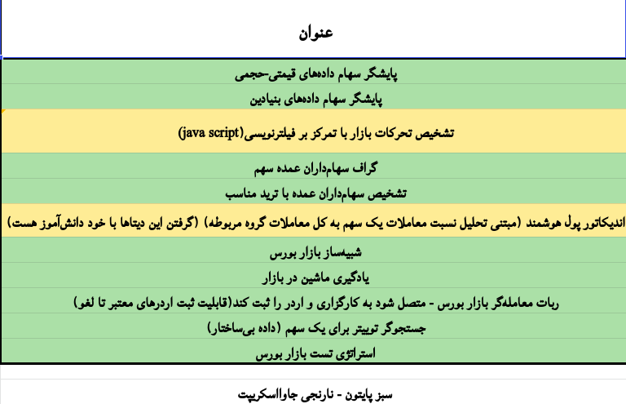

Slide 5
مطالب مورد مطالعه در تابستان
آشنایی نسبتا کلی با بازار سرمایه و آشنایی کامل با سایت tsetmc.com
آشنایی کلی با تحلیل تکنیکال به ویژه اندیکاتورها
آشنایی کلی با فیلترنویسی
اندکی شهود اقتصادی مربوط به بازار سرمایه
اندکی برنامه‌نویسی به زبان پایتون برای تحلیل داده‌های بازار سرمایه

Slide 6
?

